Slide 1
2.5 Онлайн етикет
Мултимедийна презентация

Slide 2
В тази тема ще научите:
В тази тема ще научите:
Какви са проблемите, свързани с етичното разработване и използване на дигитални технологии и работа в електронна среда;
Какви са проблемите с етично прилагане на Изкуствен интелект;
Какви са потенциалните проблеми и последствия при неетично поведение в дигитална среда и спрямо различна аудитория;
Какви са потенциалните политики и решения за уважение на различията и разнообразието на мнения и гледни точки, вкл. иновативни подходи за подобряване на разнообразието и плурализма;
Примерни корпоративни правила за поведение в онлайн среда.

Slide 3
Съдържание
Етично разработване и използване на дигитални технологии в електронна среда
Етично прилагане на Изкуствен интелект
Неетично поведение в дигитална среда спрямо различна аудитория
Иновативни подходи за подобряване на плурализма
Корпоративни правила за поведение в онлайн среда

Slide 4

Етично разработване и използване на дигитални технологии в електронна среда
Развитието и използването на цифрови технологии в електронна среда повдига различни етични въпроси, които трябва да бъдат внимателно разгледани.
На първо място следва да имаме предвид събирането, съхранението и използването на лични данни от цифровите технологии, което може да породи опасения за поверителността. Гарантирането, че данните на отделните лица са защитени и използвани отговорно, е от решаващо значение за поддържане на доверието и предотвратяване на злоупотреба с данни.
Цифровите технологии са податливи на кибератаки и пробиви на данни. Етичното развитие включва прилагане на стабилни мерки за сигурност за защита на чувствителна информация от неоторизиран достъп.

Slide 5
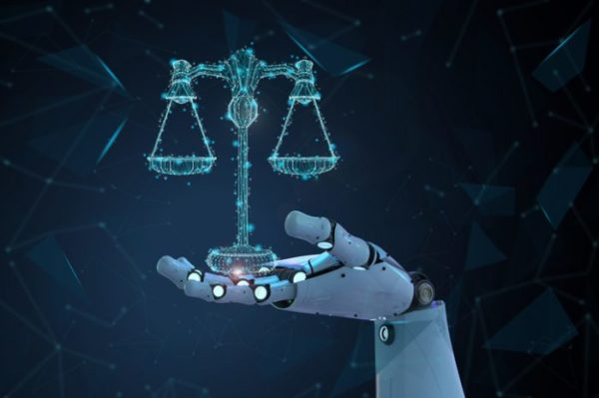
Етично разработване и използване на дигитални технологии в електронна среда
Друг проблем са личните пристрастия, които могат да бъдат въведени умишлено или по невнимание в цифровите технологии чрез данните, използвани за обучение на алгоритми за машинно обучение. Това може да доведе до дискриминационни резултати, засягащи непропорционално индивиди и общности.
Тъй като изкуственият интелект (AI – Аrtificial Intelligence) и алгоритмите за машинно обучение стават все по-сложни, има нужда от прозрачност и разяснителна политика. Потребителите трябва да разбират как се вземат решения и да имат представа за основните алгоритми.

Slide 6
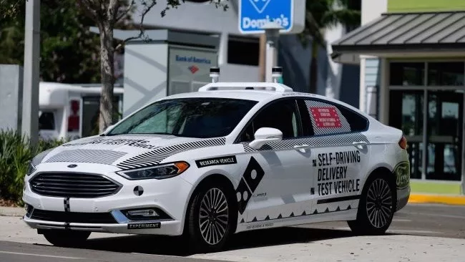
Етично разработване и използване на дигитални технологии в електронна среда
Етични проблеми възникват, когато автономни системи, като например самоуправляващи се автомобили или работещи с AI роботи, вземат решения, които могат да имат последствия в реалния свят. Определянето на отговорността става предизвикателство.
Отделно автоматизацията и AI могат да повлияят на пазара на труда и правата на работниците. Етичното развитие трябва да отчита социалните последици и да подкрепя правата на работниците по време на технологични преходи.

Slide 7
Етично разработване и използване на дигитални технологии в електронна среда
Цифровите технологии могат да изострят съществуващите социални неравенства или да създадат нови. Етичното развитие трябва да отчита по-широкото въздействие върху обществото и да се стреми към справяне с неравенствата. Неравният достъп до цифрови технологии може да доведе до цифрово разделение, ограничавайки възможностите и достъпа до информация за маргинализирани общности. Етичните съображения включват насърчаване на цифровото включване и преодоляване на това разделение.
Дизайнът на цифровите технологии, особено социалните медии и платформите за игри, може да доведе до пристрастяване и да повлияе негативно на психичното здраве. Етичното развитие трябва да дава приоритет на благосъстоянието на потребителите.
Бързият растеж на цифровите технологии може да има последици за околната среда, като повишено потребление на енергия и електронни отпадъци. Етичните съображения включват практики за устойчиво развитие.

Slide 8

Етично разработване и използване на дигитални технологии в електронна среда
Цифровите технологии могат да улеснят разпространението на дезинформация и фалшиви новини, засягайки обществения дискурс и вземането на решения. Етичната употреба включва насърчаване на точна информация и борба с дезинформацията. Етичното използване на цифрови технологии включва зачитане на правата на интелектуална собственост и законите за авторското право, избягване на плагиатство и неразрешено използване на защитено с авторски права съдържание.
Справянето с тези етични проблеми изисква сътрудничество между разработчиците на технологии, политиците, изследователите и обществото като цяло. Етичните насоки, стандарти и разпоредби играят решаваща роля в насочването на отговорното развитие и използване на цифрови технологии, за да се гарантира, че те са от полза за отделните лица и обществото като цяло.

Slide 9

Етично прилагане на Изкуствен интелект
Етичното приложение на изкуствения интелект (AI) включва справяне с няколко сложни въпроса, за да се гарантира, че системите с изкуствен интелект се разработват и използват отговорно и в съответствие с обществените ценности.
AI системите могат да наследят отклонения от данните, върху които се обучават, което води до несправедливи или дискриминационни резултати. Етичното развитие на AI изисква справяне с пристрастията и стремеж към справедливост в алгоритмите на AI.
AI модели, на които липсва прозрачност, могат да бъдат предизвикателство за разбиране и обяснение. Етичният AI изисква прозрачност, особено в процесите на вземане на критични решения, за да се избегнат нежелани последствия.
AI системите често разчитат на огромни количества данни, което може да породи опасения за поверителността, ако не се управлява правилно. Етичните съображения включват защита на поверителността на хората и гарантиране, че данните се използват отговорно.

Slide 10

Етично прилагане на Изкуствен интелект
AI системите с високо ниво на автономност могат да повдигнат въпроси относно отговорността и отчетността за техните действия. Етичното развитие на AI включва дефиниране на ясни граници на автономия и установяване на отчетност.
Гарантирането на безопасността и сигурността на AI системите е от съществено значение за предотвратяване на злонамерена употреба или непредвидени вредни последици. Етичният AI изисква стриктно тестване и предпазни мерки срещу потенциални рискове.
Приложенията с ИИ, които влияят върху живота на хората, трябва да получат информирано съгласие и да зачитат индивидуалната автономия. Етичното развитие на изкуствения интелект набляга на посредничеството на потребителите при вземането на решения.

Slide 11

Етично прилагане на Изкуствен интелект
Широкото приемане на AI може да доведе до големи промени в пазара на труда и икономически сътресения. Етичните съображения включват подкрепа на засегнатите работници и насърчаване на справедлив преход. Отделно AI може да изостри съществуващите социални неравенства или да създаде нови. Етичните съображения включват справяне с обществените въздействия и смекчаване на неравенството.
Изследванията на AI трябва да се придържат към етиката на данните и изследователските принципи, за да се избегнат неетични практики за данни, плагиатство или експлоатация на уязвими групи от населението. AI технологиите могат да се използват както за полезни, така и за вредни цели. Етичното развитие на AI налага оценка на потенциалните последици от двойна употреба и насърчаване на отговорна употреба.

Slide 12

Етично прилагане на Изкуствен интелект
Системите за изкуствен интелект трябва да бъдат разработени в съответствие с човешките ценности и обществените норми. Етичният AI изисква отчитане на човешките предпочитания, културния контекст и етичните рамки. Етичното развитие на AI включва разглеждане на дългосрочните социални, екологични и етични последици от AI технологиите.
Справянето с тези етични проблеми изисква сътрудничество между изследователи на AI, политици и обществото като цяло. Разработването на етични насоки, разпоредби и рамки може да помогне на разработчиците на AI да гарантират, че AI технологиите се използват в полза на човечеството, като надлежно се вземат предвид човешките права, социалното благосъстояние и етичните съображения.

Slide 13
Неетично поведение в дигитална среда спрямо различна аудитория
Неетичното поведение в дигитална среда може да има неприятни последици за различни аудитории. Ето някои потенциални проблеми и последствия:
1. По отношение на отделните потребители:
- Нарушения на поверителността: Неетични практики като пробиви на данни, неоторизирано събиране на данни или споделяне на поверителна информация могат да компрометират поверителността на потребителите и да доведат до кражба на самоличност или измама.
- Онлайн тормоз: Кибертормозът, „троленето“ или каквато и да е форма на тормоз може да създаде враждебна онлайн среда, водеща до емоционален стрес и проблеми с психичното здраве на отделните лица.
- Подвеждащо съдържание: Разпространението на невярна информация, подвеждащи реклами или измамни твърдения за продукти могат да навредят на потребителите, които разчитат на точна информация, за да вземат информирани решения.

Slide 14

Неетично поведение в дигитална среда спрямо различна аудитория
2. По отношение на бизнеса:
- Увреждане на репутацията: Неетичните практики могат сериозно да навредят на репутацията на дадена компания, което води до загуба на доверие и надеждност сред клиенти, инвеститори и партньори.
- Правни последици: Неетичното поведение може да доведе до правни последствия, глоби или съдебни дела, увреждайки финансовото здраве на организацията.
- Отблъскване на клиенти: Ако даден бизнес използва неетични тактики, за да спечели предимство, това може да доведе до краткосрочен тласък, но в дългосрочен план може да отблъсне клиентите и да доведе до загуба на пазарен дял.

Slide 15

Неетично поведение в дигитална среда спрямо различна аудитория
3. По отношение на служителите в компании:
- Експлоатация: Неетичните трудови практики, като неплатен извънреден труд, лоши условия на труд или дискриминация, могат да навредят на благосъстоянието на служителите и да окажат отрицателно въздействие върху тяхното физическо и психическо здраве.
- Липса на удовлетворение от работата: Токсичната работна среда, произтичаща от неетично поведение, може да доведе до намалено удовлетворение от работата, повишено текучество и трудности при привличането на нови служители.

Slide 16
Неетично поведение в дигитална среда спрямо различна аудитория
4. По отношение на обществото като цяло:
- Цифрово разделение: Неетичните практики могат да засилят цифровото разделение, оставяйки определени сегменти от населението в неравностойно положение и разширявайки съществуващите социални неравенства.
- Фалшиви новини и дезинформация: Разпространението на фалшиви новини и дезинформация може да доведе до обществено объркване, недоверие в уважавани източници и поляризация в обществото.
- Културни и социални последици: Неетичното цифрово поведение, като кибертормоз или реч на омразата, може да допринесе за налагането на вредните нагласи и поведения.
5. По отношение на властите и политиката:
- Регулаторни предизвикателства: Неетичните практики в дигиталната сфера могат да затруднят правителствата да регулират ефективно технологиите, което води до потенциални вратички и правни предизвикателства.
- Срив на доверието в институциите: Ако правителствени агенции или държавни служители участват в неетично цифрово поведение, това може да подкопае общественото доверие в институциите и демократичния процес.
Като цяло, неетичното поведение в дигиталната среда може да доведе до срив на доверието, повишена уязвимост и отрицателни въздействия върху отделни лица, организации и обществото като цяло. От съществено значение е хората, фирмите и политиците да насърчават и поддържат етични стандарти, за да създадат по-безопасно и по-отговорно цифрово пространство.

Slide 17
Иновативни подходи за подобряване на плурализма
Подобряването на плурализма, което се отнася до съвместното съществуване и зачитането на различни гледни точки, е от решаващо значение за насърчаването на приобщаващи и толерантни общества. Ето някои иновативни подходи за постигане на тази цел:
1. Дигитални платформи за граждански дискурс: Разработването и популяризирането на онлайн платформи улеснява конструктивни и уважителни дискусии по различни теми. Тези платформи могат да насърчат потребителите да се ангажират с различни гледни точки, като същевременно прилагат мерки за предотвратяване на реч на омразата, дезинформация и онлайн тормоз.
2. Разнообразно представяне в медиите: Когато се демонстрират различни гласове и гледни точки, това помага за разчупването на стереотипите, насърчава съпричастността и разбирателството между различните общности.

Slide 18
Иновативни подходи за подобряване на плурализма
3. Интердисциплинарно образование: Интердисциплинарното образование в училищата и университетите дава на обучаемите широк набор от идеи и перспективи. Насърчаването на учениците да подхождат към проблемите от различни ъгли може да подобри критичното мислене и толерантността към различни гледни точки.
4. Програмите за междукултурен обмен улесняват междукултурния обмен и взаимодействие. Независимо дали чрез студентски обмен, културни фестивали или виртуално международно сътрудничество, тези инициативи насърчават разбирането, съпричастността и признателността към различните култури.
5. Приобщаващо вземане на решения: Органите за вземане на решения следва да представят различни гледни точки. Включването на хора с различен произход и опит може да доведе до по-приобщаващи политики и практики.
6. Инициативи за диалог в общността: Обществените дискусии, които обединяват хора от различен произход, за да обсъждат местни проблеми и да намират общ език., понякога улеснени от обучени медиатори, осигуряват уважителни и здрави взаимоотношения.

Slide 19

Иновативни подходи за подобряване на плурализма
7. Технологии за езиков превод: Подобни технологии могат да разрушат езиковите бариери и да дадат възможност на хората с различен езиков произход да общуват и да се разбират по-добре.
8. Проекти за съвместно изкуство: Проектите за съвместно изкуство, които включват артисти от различен произход и култури, надхвърлят езиковите и културните бариери и насърчават чувството за споделена човечност.
9. Инициативи за корпоративна социална отговорност (КСО): Подкрепата на инициативи, които насърчават плурализма и социалното сближаване, може да има положително въздействие върху общностите и обществото.

Slide 20
Иновативни подходи за подобряване на плурализма
10. Кампании за обществена осведоменост: Подобни кампании подчертават значението на плурализма и представят добри практики на различни общности, работещи заедно за общи цели.
11. Инициативи за социални медии: Социалните медийни платформи са добра среда за насърчаване на плурализма. Обикновено влиятелните лица и създателите на съдържание могат по-лесно да популяризират послания за приобщаване и уважение към многообразието.
12. Обучение за посредничество и разрешаване на конфликти: Тези подходи дават добра възможност за разрешаване по мирен начин на конфликти, произтичащи от културни или идеологически различия.
Чрез прилагането на тези новаторски подходи, обществата могат да насърчат среда, в която плурализмът процъфтява и води до повишено разбиране, съпричастност и сътрудничество между отделни лица и общности.

Slide 21
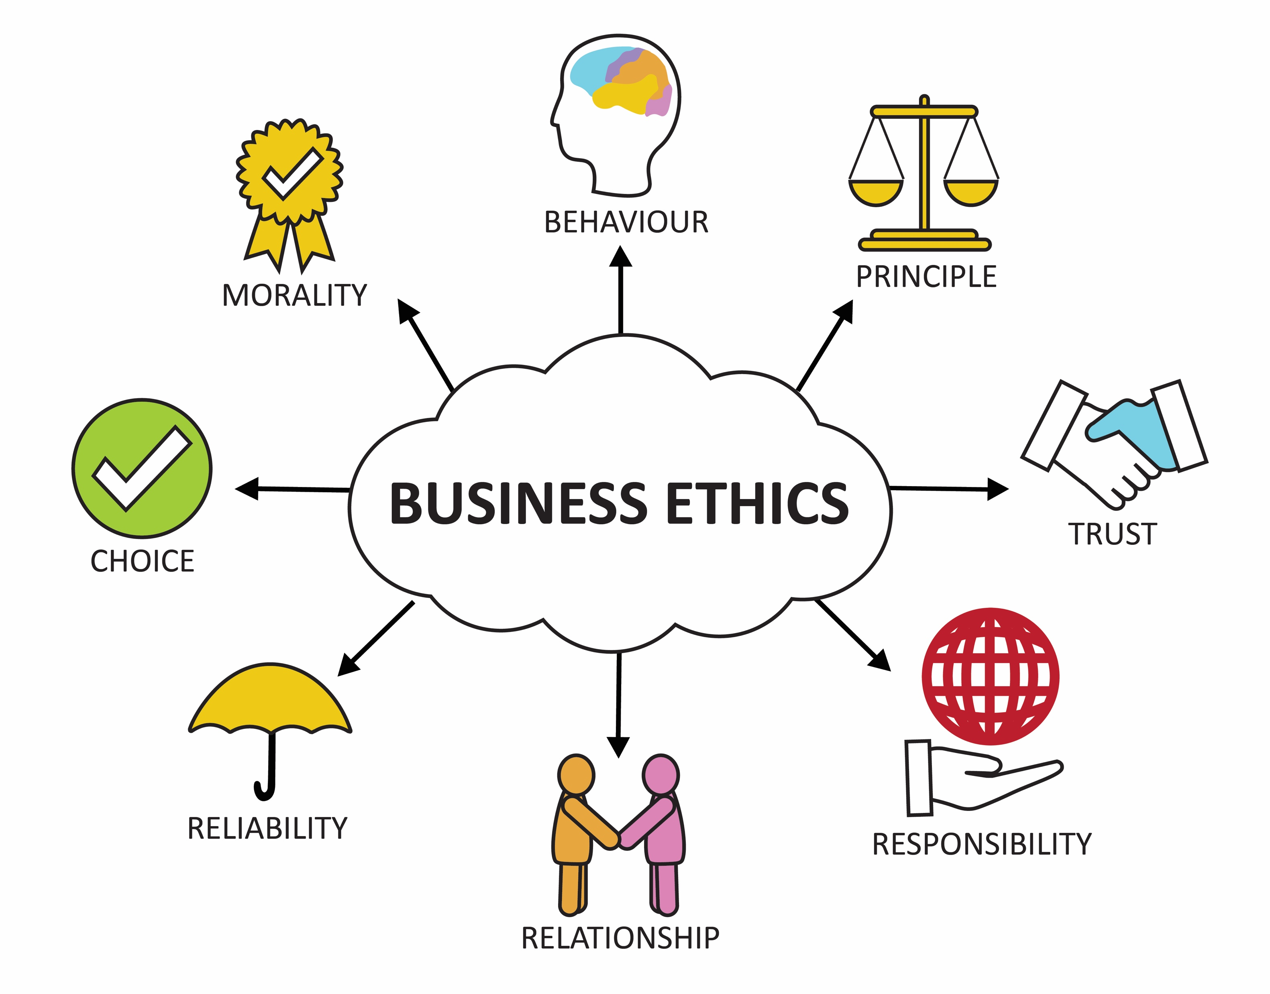
Корпоративни правила за поведение в онлайн среда
Корпоративните правила за поведение в онлайн среда, често пъти представени в „Кодекс за поведение“ или „Политика за социални медии“ на организацията, предоставят насоки за служителите как да се държат етично и професионално в дигиталните пространства. Тези правила имат за цел да защитят репутацията на компанията, да гарантират спазването на законовите изисквания и да поддържат уважително онлайн присъствие. Въпреки че специфичните правила могат да варират в зависимост от индустрията и културата на компанията, ето някои общи елементи, които обикновено се включват:

Slide 22
Корпоративни правила за поведение в онлайн среда
Уважителна комуникация: Служителите следва да използват професионален език и тон, когато представляват компанията онлайн. Те трябва да се въздържат от участие в лични нападки, обиден език или дискриминационни забележки.
Поверителност и сигурност на данните: Служителите не трябва да разкриват чувствителна фирмена информация или клиентски данни на публични платформи. Те трябва да следват протоколите за сигурност на данните и да избягват обсъждането на поверителни въпроси онлайн.
Деклариране на принадлежност: Ако служителите обсъждат или рекламират продуктите, услугите или инициативите на компанията в социални медии или други онлайн платформи, те трябва ясно да разкрият своята принадлежност към организацията.

Slide 23

Корпоративни правила за поведение в онлайн среда
Отговорно използване на социални медии: Служителите трябва да внимават какво споделят в личните си акаунти в социалните медии, тъй като тяхното поведение може да рефлектира върху компанията. Насърчаването на положително съдържание и избягването на противоречиви или обидни теми е от съществено значение.
Интелектуална собственост и авторско право: Служителите трябва да зачитат авторските права, търговските марки и правата върху интелектуалната собственост. Те не трябва да използват защитени с авторски права материали без надлежно разрешение или да претендират за чужда работа като своя собствена.

Slide 24
Корпоративни правила за поведение в онлайн среда
Спазване на законите и разпоредбите: Служителите трябва да се придържат към всички съответни закони, разпоредби и индустриални указания, когато извършват бизнес онлайн, включително тези, свързани с поверителността на данните, рекламата и онлайн маркетинга.
Избягване на конфликти на интереси: Служителите трябва да избягват да участват в онлайн дейности, които могат да създадат конфликт на интереси с интересите на компанията или да опетнят нейната репутация.
Докладване на неправомерно поведение: Създайте процес за служителите да докладват за всяко неправомерно поведение онлайн или потенциални нарушения на правилата за поведение на компанията и осигурете защита на подателите на сигнали.

Slide 25
Корпоративни правила за поведение в онлайн среда
Мониторинг и правоприлагане: Пояснете, че компанията може да наблюдава онлайн дейностите на служителите, свързани с работата, и че нарушенията на правилата могат да доведат до дисциплинарни действия.
Обучение и информираност: Осигурете на служителите редовно обучение за онлайн поведение, сигурност на данните и поверителност, за да ги държите информирани за най-добрите практики и развиващите се заплахи.
Разделение на лични и професионални акаунти: Насърчавайте служителите да поддържат отделни лични и професионални акаунти, за да избегнат объркване между техните лични мнения и позицията на компанията.
Редовна актуализация: Редовно преглеждайте и актуализирайте корпоративните правила за поведение, за да се адаптирате към променящите се онлайн тенденции, технологии и потенциални рискове.

Slide 26

Корпоративни правила за поведение в онлайн среда
Като имат добре дефинирани корпоративни правила за поведение в онлайн средата, компаниите могат да насърчат положително и отговорно дигитално присъствие, като същевременно защитават репутацията на своята марка и гарантират спазването на законите.

Slide 27
Благодаря
За вашето внимание!

